Slide 1
Työnteko

Slide 2
Työsopimuksesta
Työsuhteen solmiminen on tavallinen oikeustoimi (15v. Itse)
Työntekijälle palkka tehdystä työstä – noudatettava ohjeita ja määräyksiä
Voidaan tehdä kirjallisesti, suullisesti tai sähköisesti
Voimassa toistaiseksi tai määräajan
Alussa usein koeaika (https://www.youtube.com/watch?v=8JBT2Q-cJfI)
Työehtosopimus määrittelee työsopimusta – ehdot eivät voi olla huonommat!

Slide 3
https://www.tek.fi/fi/palvelut/edunvalvonta/tyosopimus
Oliko videoilla jotain yllättävää työsopimukseen liittyvää?
Video sopimusneuvottelusta:
https://www.youtube.com/watch?v=016b_QotfKs
Nollatuntisopimuksesta
https://www.youtube.com/watch?v=7LUxdQx9aw8
https://www.youtube.com/watch?v=wPvPG8XOmsg
https://yle.fi/uutiset/3-9977891 Hallituksen vastaus ongelmaan 2018

Slide 4
Työnantaja
Velvollisuudet: Palkanmaksu, perehdytys tehtäviin, turvallinen ympäristö, vastuu työntekijän vahingoista, tasapuolinen kohtelu – ei syrjintää, työntekijöiden elämänlaadun valvonta
Oikeudet: Työehtosopimukset määrittelevät pitkälti työnantajan toimintaa, kuitenkin irtisanomis- ja työsuhteen purkumahdollisuudet, kohtuullinen työn valvonta

Slide 5
Työntekijä
Velvollisuudet: Tee työt huolella, käyttäydy asiallisesti ja ole lojaali, ei kilpailevaa toimintaa,
Oikeudet: Palkka (myös sairausajalta), turvallinen ympäristö ja edunvalvonta, vuosiloma, perhevapaat, yksityisyyden suoja (tarkasti rajattu).

Slide 6
Työt loppuvat joskus (kirja s.212)
Määräaikainen päättyy sovitusti, toistaiseksi voimassa oleva irtisanotaan tai puretaan (irtisanomisaika, kirja s.210)
Oikeus työtodistukseen.
Riidat ratkaistaan työpaikalla asianosaisten kesken, edelleen luottamusmiehen avulla. Mahdollisesti apua ulkopuolelta, viimeisenä vaihtoehtona tuomioistuimista
Lomautus on aina parempi kuin irtisanominen, vähintään 14 pv ennen lomautuksen alkua – lomautuksen aikana voi tehdä muita töitä tai irtisanoa työsopimuksen

Slide 7
Irtisanominen
Taloudelliset ja tuotannolliset syyt (mahdolliset yt-neuvottelut, jos yli 20 työntekijää)
Työntekijän toistuva sopimusten vastainen toiminta
Työntekijä voi irtisanoutua vapaasti
Irtisanomisajat (kirja s.210)

Slide 8
Purkaminen
Poikkeusmenettely ja vaatii vakavat syyt – sopimus päättyy heti
Vakava sopimusrikkomus: poissaolo ilman syytä, päihtyneenä työskentely. Väkivalta ym.
Työntekijä voi myös purkaa sopimuksen, jos esim. turvallisuus vaarannettu tai oikeuksia loukattu
Ilmoitus annettava henkilökohtaisesti

Slide 9
Työsuojelu (työaika, vuosiloma ja nuoret)
Yleinen säännöllinen työaika enintään 8h/vrk ja 40 h/vko, poikkeuksia alakohtaisesti, lisäksi ylityöt ja mahdolliset hätätyö, jolloin voidaan tehdä enemmän tunteja
Yötyö katsotaan tapahtuvan klo 23.00-06.00 välisenä aikana
Nuoret pääosin 15-18v. Työ kevyttä, eikä haittaa koulunkäyntiä, eikä nuoren fyysistä tai henkistä kehitystä, työaika 6-22 välillä, esim. koulupäivinä 2t/vrk
14-vuotiaskin saa tehdä kevennettyä työtä, jossa edellistäkin rajatummat työajat

Slide 10
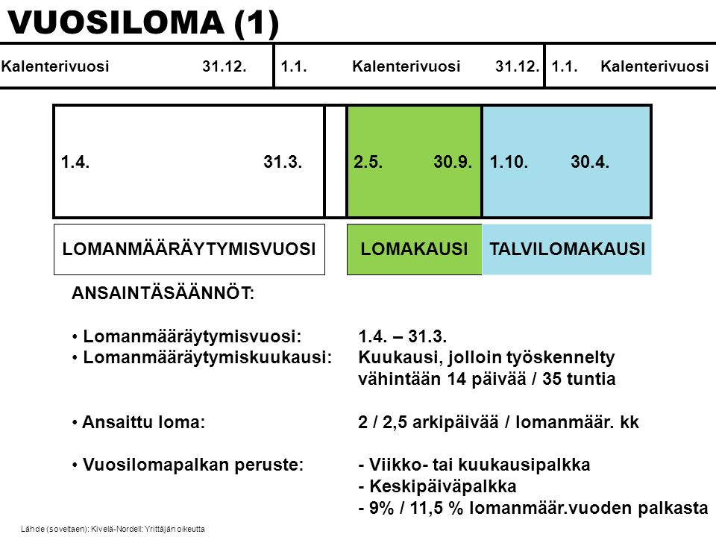

Slide 11
Tee kirjan tehtävät ja tehtävä teamsissa
Kirjasta tehtävät: 5 (s.220), 21 (s.223) ja 26 (s.224)

Slide 12
Tehtävä 5 s.
Sami 15v. Voi itse tehdä työsopimuksen – huoltajalla oikeus purkaa se (terveydelliset, kasvatukselliset ja kehitykseen liittyvät syyt), työaika välillä 06.00-22.00 (iltavuoro vähän niin ja näin)
Jussi 14v. Työsopimuksen tekee huoltaja (tai tämän luvalla Jussi itse), työaika välillä 08.00-20.00, ei raskasta tai vaarallista työtä. Loma-aikana maksimissaan puolet saa olla työaikaa
https://www.tyosuojelu.fi/tyosuhde/nuori-tyontekija/tyoaika

Slide 13
Tehtävä 21 s.223
Onerva Riipinen 1.9.2009 palvelukseen, vuoden 2020 loma määräytyy ajalta 1.4.2019-31.3.2020 eli 12x2,5 päivää =30 päivää.
Sairausloma katsotaan työhön verrannolliseksi eikä vähennä lomapäiviä
Luottamusmieskurssi ollut vuonna 2018, joten ei väliä ja sekin olisi työhön verrattavaa, jos siitä olisi sovittu työnantajan kanssa. Ja koska se kesti vain 5 päivää, niin 14 työssäolopäivää olisi joka tapauksessa täyttynyt.
https://tem.fi/documents/1410877/2918981/Vuosilomalaki/84908985-cf6b-40da-950a-d47f988ad3f2/Vuosilomalaki.pdf

Slide 14
Tehtävä 26 s.224
Pekka (määräaikainen varastossa): Määräaikaisuudelle perusteltu syy. Jos Pekka osoittaa perusteettoman määräaikaisuuden, katsotaan sopimus toistaiseksi voimassaolevaksi. Määräaikaisessa sopimuksessa ei ole irtisanomisaikaa
Matti (osa-aikainen marketissa): Osa-aikaisuus tavallista kaupan alalla. Sopimus toistaiseksi, normaalin irtisanomissuojan puitteissa.
Kaija (koeajalla kahvilassa): Sopimus purettavissa ilman syytä tai irtisanomisaikaa. Purkusyy pitää olla asiallinen, koeaika tavallinen
Kaikkien vuosiloma ja työeläke kertyy normaalisti lakien mukaan.

Slide 15
Tehtävä 6.

Slide 16
Lue sivu 84 ja tee tehtävät 4 ja 6.
TEHTÄVÄ 4.

